Slide 1
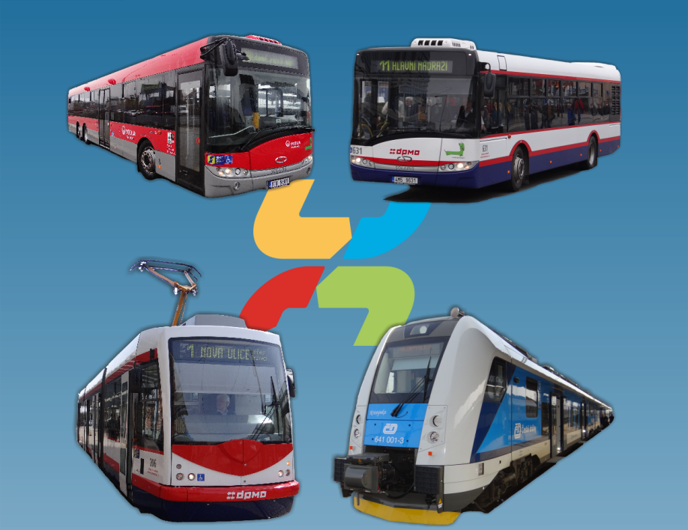
Sjednocení objednávky dopravní obslužnosti Olomouckého kraje

Slide 2
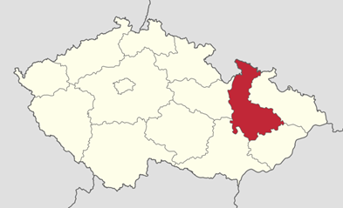
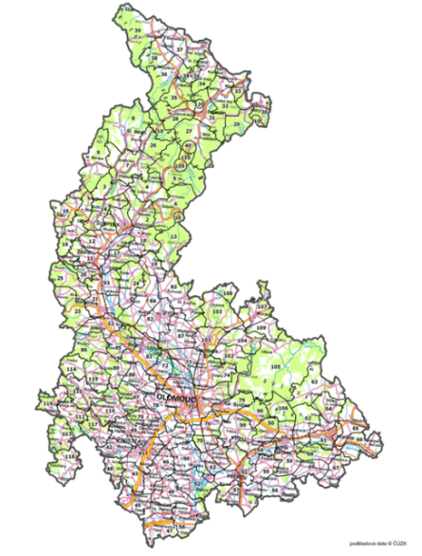
Demografické údaje
Olomoucký kraj
Počet obyvatel | 636 356
Rozloha | 5 267 km²
Hustota osídlení | 121 obyvatel/km²
Počet obcí | 399
Okres | Rozloha /km²/ | Počet obyvatel | Počet obyvatel okresního města
Olomouc | 1 620 | 232 474 | 99 489
Přerov | 845 | 132 014 | 44 538
Prostějov | 770 | 109 223 | 44 234
Šumperk | 1 313 | 122 735 | 26 806
Jeseník | 719 | 39 910 | 11 579
Notes:
Úvod pana ředitele o firmě

Slide 3

Důvody sjednocení dopravní obslužnosti
Většina obcí Olomouckého kraje má uzavřené smlouvy
s autobusovými dopravci do roku 2015. Olomoucký kraj má platné smlouvy o ZVS u autobusů do roku 2017 a do roku 2019 v případě železnice (ČD, a.s.).
Adaptací vnitrostátního práva na nařízení EP a Rady (ES)
č. 1370/2007 o veřejných službách v přepravě cestujících
po železnici a silnici platné od 3. prosince 2009, došlo
ke zrušení dosavadního terminologického rozdělování veřejné osobní dopravy na ZDO a ODO.
Od roku 2009 podléhá uzavření nových závazkových smluv předně režimu soutěže (nabídková řízení, veřejné zakázky).
Notes:
Úvod pana ředitele o firmě

Slide 4
Důvody sjednocení dopravní obslužnosti
V rámci efektivního zajištění veřejné dopravy je nutné soutěžit dopravní obslužnost jako jeden celek, tedy sloučenou dopravní obslužnost.
V souvislosti s připravovanými výběrovými řízeními
na dopravce je nutné vytvořit maximálně jednoduché a transparentní prostředí.
Sloučení dopravní obslužnosti je nezbytné
pro dokončení schválených strategických cílů, dokončení integrace a realizaci elektronického odbavení, rozvoj telematických systémů, zřízení centrálního dispečinku veřejné dopravy.

Slide 5


Výhody plynoucí ze sjednocení dopravní obslužnosti pro obce
Olomoucký kraj zajistí výběrová řízení pro celou dopravní obslužnost, přičemž obce se budou podílet na podobě její objednávky.
Obce nebudou muset samy připravovat přímá zadání, nabídková řízení nebo veřejné zakázky a zajišťovat veškerou administrativu.
K zajišťování výběrových řízení na dopravce nemá většina obcí odborné zázemí ani předpoklady pro efektivní řízení.
Města
Společná objednávka dopravní obslužnosti
Zajištění výběrových řízení
Dopravní obslužnost
Obce
Kraj

Slide 6


Výhody plynoucí ze sjednocení dopravní obslužnosti pro obce
Pro 2/3 obcí Olomouckého kraje se jedná o nižší částku na obyvatele, než přispívaly dosud.
Jednotný příspěvek bude znamenat transparentní celoplošné krajské nastavení solidárního
a stabilního systému.

Slide 7

Proč 70 Kč na obyvatele?
Z celkového počtu 399 obcí Olomouckého kraje přispívá 267 obcí větší částkou než 70 Kč na obyvatele.
Průměrná částka plateb obcí, které v současné době přispívají na obyvatele, je 152 Kč.
Při této výši příspěvku všech obcí lze garantovat
v současné době za stávajících ekonomických podmínek (kraje i státu) do roku 2017 podobný rozsah dopravní obslužnosti, jakou dnes obce objednávají.
70 Kč je v rozmezí průměru plateb krajů a je v něm zahrnut i podíl na objednávce železniční dopravy,
na kterou dnes obce nepřispívají.

Slide 8
Přehled obcí a výše jejich současných příspěvků

Slide 9
Přehled příspěvků obcí v %

Slide 10
Úhrada dopravní obslužnosti při příspěvku obcí 70 Kč na obyvatele
V současné době platí Olomoucký kraj na dopravní obslužnost 818 515 000 Kč. Obce budou přispívat
na dopravní obslužnost při částce 70 Kč
na obyvatele 44 632 910 Kč, což je 5,45%
celkového rozpočtu Olomouckého kraje na dopravní obslužnost.

Slide 11


Děkuji za pozornost.
Koordinátor Integrovaného dopravního systému Olomouckého kraje, příspěvková organizace
Jeremenkova 40b (RCO), 779 11 Olomouc
kidsok@kidsok.cz
+420 587 33 66 55
GPS: 49°35'26.897"N, 17°16'38.95"E
IČ 72556064

